Slide 1
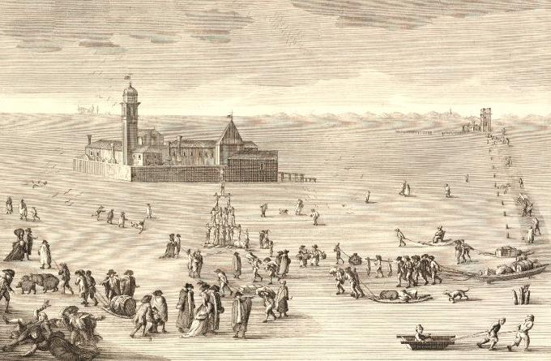
Экономические реформы Петра I
04.04.2015

Slide 2
План урока
Создание мануфактурной промышленности.
Государственная политика в экономике
Торговая деятельность русского купечества.

Slide 3
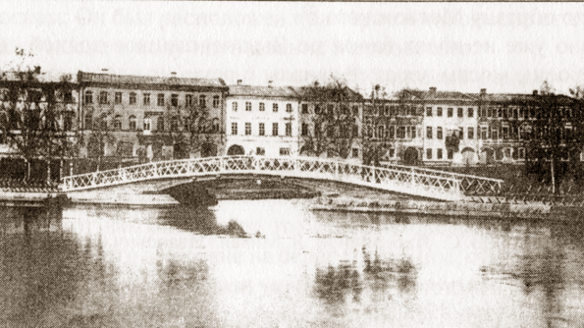
Основные даты и события
1703-1709 гг. – построен Вышневолоцкий канал.
1718-1724 гг. – введение подушной подати.
1724 г. – Таможенный тариф.

Slide 4
Создание мануфактурной промышленности.
1703 г. – указ о приписных крестьянах, которых приписывали к мануфактурам для работы за счет государственной подати.
1721 г. – указ о посессионных крестьянах. Владельцам мануфактур разрешалось покупать для работы крестьян.

Slide 5
Государственная политика в экономике
1. Политика меркантилизма.
Меркантилизм - экономическая политика государства, направленная на накопление средств внутри страны.
2. Политика протекционизма.
Протекционизм - составная часть политики меркантилизма, направленная на ограничение экономики страны от иностранной конкуренции.

Slide 6
Торговая деятельность русского купечества
Введение государственной монополии на продажу ряда товаров (соль, табак, хлеб, лен, смола, воск, железо и др.)
Принудительное переселение купцов в новую столицу – С. – Петербург, большие подати и повинности в пользу государства.

Slide 7
Работа с документами
Стр.80 документ №2
Стр.80-81 документ №1
Стр. 83 документ №1

Slide 8
Домашнее задание.
§22, пересказ,
Вопросы стр. 148 устно,
Рабочая тетрадь

